Slide 1
НАУКОВО – МЕТОДИЧНА ПРОБЛЕМА ШКОЛИ:
"ОПТИМІЗАЦІЯ НАВЧАЛЬНО – ВИХОВНОЇ РОБОТИ – БЕЗПЕРЕРВНА ПЕДАГОГІЧНА ІННОВАЦІЯ"
ІV етап
НАУКОВО – МЕТОДИЧНА ПРОБЛЕМА ШМО:
«Використання інноваційних технологій з метою розвитку креативності учасників педагогічного процесу»

Slide 2
Методоб’єднання природничо – математичного циклу
«Те, що ми знаємо – обмежене, а те, чого не знаємо – нескінченне»
П. Лаплас

Slide 3
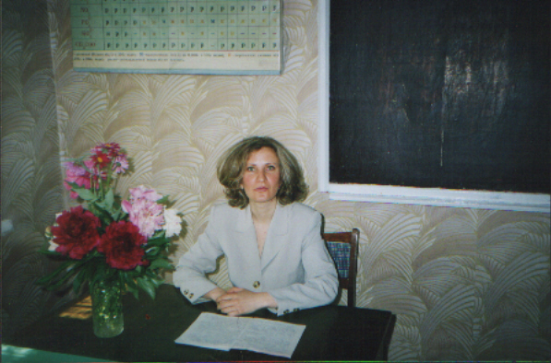
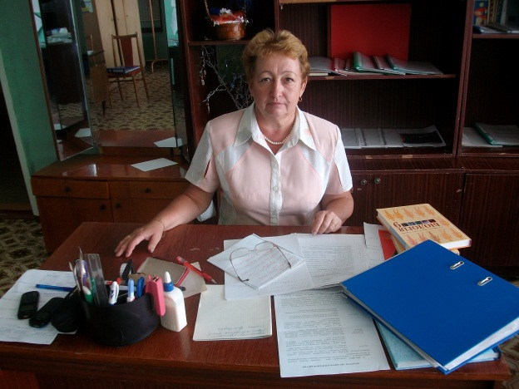
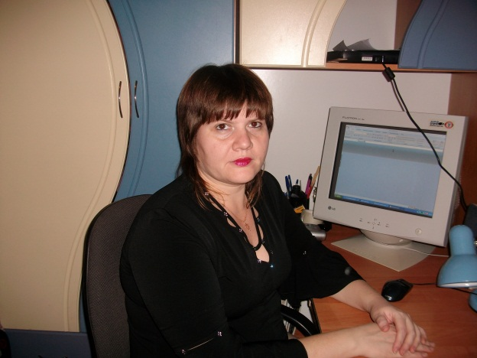
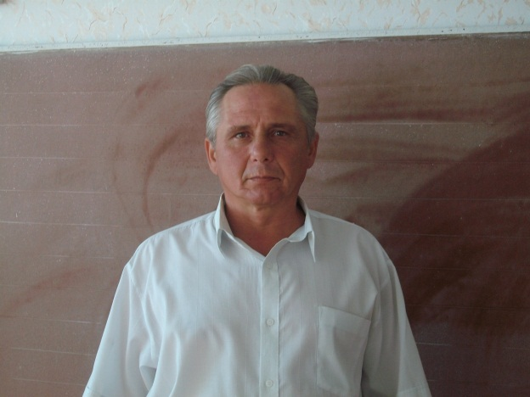
До складу методоб’єднання входять вчителі: математики, хімії, фізики, біології, географії

Slide 4
ВІДОМОСТІ ПРО ЧЛЕНІВ МЕТОДОБ’ЄДНАННЯ
№ | ПІБ | Стаж | Питання, над якими працюють члени методоб’єднання
1 | Сизонова Алла Олександрівна | 20 років | Використання технології продуктивного навчання з метою стимулювання креативності учнів на уроках хімії та біології
2 | Жабуровська Юлія Євгенівна | 20 років | Впровадження інформаційних технологій, активізація самостійної роботи школярів
3 | Цаніді Микола Іванович | 25 роки | Впровадження новітніх технологій на уроках природничих дисциплін
4 | Щупій Валентина Сергіївна | 28 років | Підвищення ефективності використання навчального часу

Slide 5
ЗАВДАННЯ МЕТОДОБ’ЄДНАННЯ
- вивчення та впровадження у практику досягнень психолого-педагогічної науки, прогресивного педагогічного досвіду;
- вивчення та аналіз навчальних планів, програм, підручників, методичних розробок, інструкцій, рекомендацій до змісту, форм і методів проведення уроку, позакласної та позашкільної роботи;
- оволодіння навичками самоаналізу, інноваційними технологіями, найдосконалішими формами, методами та прийомами навчання учнів;
- виготовлення наочних посібників, дидактичного, роздаткового матеріалу, зміцнення навчально-матеріальної бази;
- забезпечення формування вимог до сформованості обчислювальних навичок, навичок само- і взаємо аналізу, до грамотного письма та культури математичного мовлення учнів

Slide 6
Нові педагогічні технології неможливі без широкого застосування нових інформаційних технологій, зокрема комп’ютерних.
Серед різноманітних напрямів нових педагогічних технологій найбільш адекватним до поставлених завдань є метод проектів.
Використання інформаційних технологій дає змогу не тільки активно долучити учнів до процесу підготовки та проведення уроку, зацікавити їх, а й зробити його більш насиченим, неповторним і таким, що запам’ятається надовго. Це не одноразово підтвердило використання мультимедійних презентацій.

Slide 7
Навчальні проекти були створені членами нашого м/о з таких предметів
Географія
Математика
Біологія

Slide 8
Тема уроку ׃ Потоки речовин та енергії, ланцюги живлення і трофічні рівні. Розв’язування прикладних задач. Вчителі: Щупій В. С. Жабуровська Ю. Є.
Інтегрований урок з біології та математики

Slide 9
На уроці використано комп'ютерні технології
Перевірку домашнього завдання було проведено у вигляді програмованих тестів

Slide 10
Далі учні захищали проект, який зробили самостійно вдома

Slide 11
Далі учні розв'язували задачі з математики прикладного змісту, з використанням пропорції, геометричної прогресії та визначного інтегралу

Slide 12
Закріплення нового матеріалу проходило знову у вигляді тестів та складання ланцюгів живлення

Slide 13
На залишок часу було розв'язано декілька ребусів з біології та математики

Slide 14
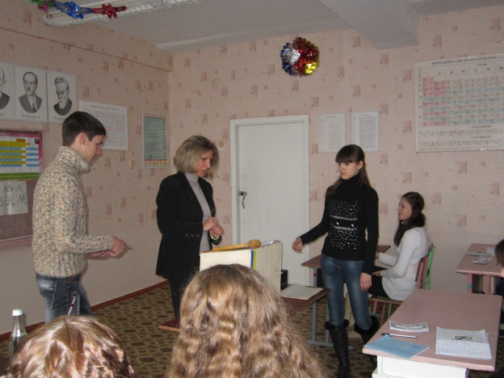
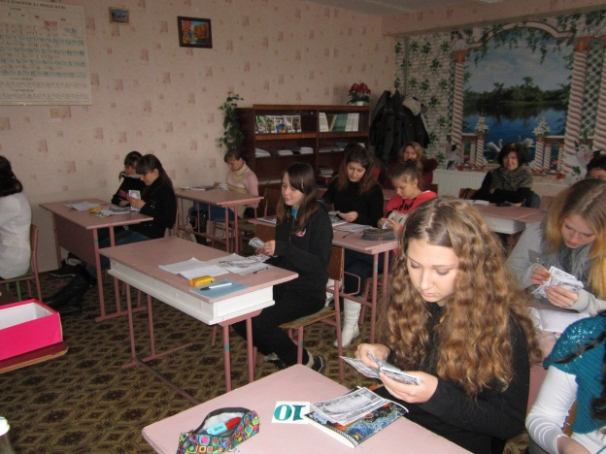
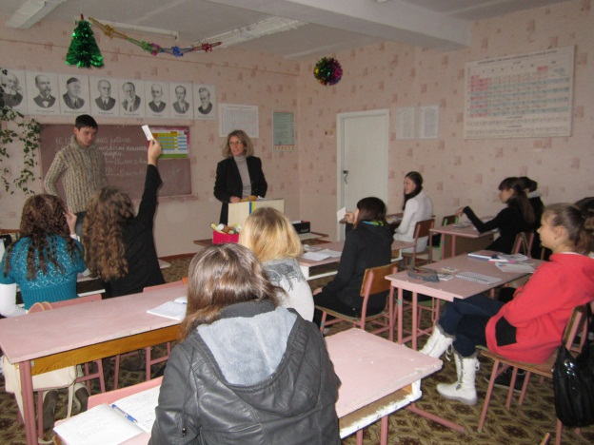
Сизонова А. О. провела відкритий урок в 10 – А класі за темою «Неметали», на якому показала самостійну роботу учнів, їх підготовку, а також використала нетрадиційні методи навчання.

Slide 15
Цаніді М. І. провів відкритий урок з фізики у 11 – А класі за темою « Електричний струм», на якому показав дослід прилади. Урок побудовано на доступному рівні.

Slide 16
Методоб’єднання приймає участь у виховних заходах

Slide 17
Свято Миколая

Slide 18
Математична гра «Поле Чудес»

Slide 19
Виховний захід «Безпека на дорозі»

Slide 20
Інтелектуальна гра «Слабка ланка» вчитель Жабуровська Ю. Є. та екологічний брейн – ринг «Збережемо наше життя» вчитель Щупій В. С.

Slide 21
Атестація вчителів:
В цьому році атестацію проходили двоє вчителів:
Сизонова А. О. – їй було присвоєно категорію «Вчитель вищої категорії» та педзвання «Старший вчитель»
Щупій В. С. – підтвердила категорію «Вчитель вищої категорії» та педзвання «Вчитель – методист»»

Slide 22
Завдання ШМО 2014 – 2015 навчальний рік
1. Роботу ШМО спрямувати на підвищення ефективності уроків математики , фізики, хімії, біології та географії.
2. Продовжувати диференційовану роботу з дітьми.
3. Сприяти розвитку творчих здібностей учнів.
4. Використовувати ІКТ у навчально-виховному процесі.
5. Застосовувати нестандартні форми та методи на уроках.
6. Продовжити роботу над особистісно – орієнтованим навчанням

Slide 23
Дякуємо за увагу!

